Slide 1
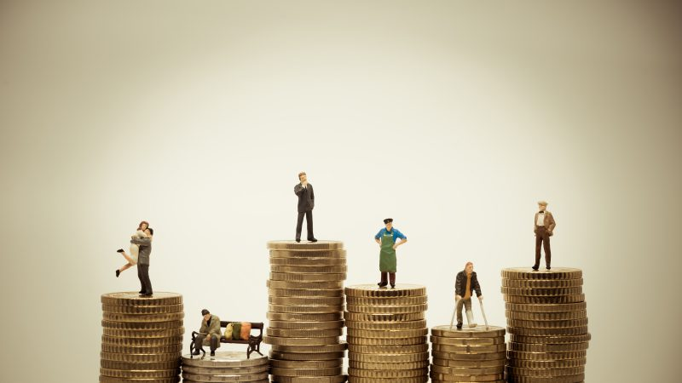
Julkisen talouden vaikeudet
YH 2
Kevät 2020
Fanni Tainio

Slide 2
Onko 7. ja 8.tunnin asiat hallussa? Ennen kuin siirryt tähän aiheeseen, kertaa kahden aikaisemman tunnin asiat
Osaatko vastata näihin?
Mikä on julkinen talous?
Kuinka kuntien ja valtion talous toimii?
Mihin veroja tarvitaan?
Mihin verotuloja käytetään?
Välillisten ja välittömien verojen ero?
Mitä on harmaa talous? Miksi se on ongelmallista?
Millaisia haasteita verotuksella on tulevaisuudessa?

Slide 3
Julkisen talouden kestävyysvaje
Kestävyysvaje = Jos valtion ja kuntien menot ovat pitkällä aikavälillä suuremmat kuin tulot, puhutaan kestävyysvajeesta
Kestävyysvaje kertoo, kuinka paljon julkista taloutta olisi vahvistettava lähitulevaisuudessa, jotta julkinen talous olisi pitkän aikavälin tasapainossa
Kestävyysvajeesta puhutaan paljon, koska se on suuri uhkakuva tulevaisuudessa
TÄMÄ ASIA ON OSATTAVA KOKEESSA!

Slide 4
Suomi ja kestävyysvaje
Miten kestävyysvaje liittyy Suomeen?
Suomi on velkaantunut viime vuosikymmenien aikana kahden laman takia (1990-luvun lama ja vuoden 2008 finanssikriisi)
Esimerkiksi vuonna 2008 velkaa oli hieman yli 50 miljardia, mutta vuonna 2018 summa on noussut noin 110 miljardiin
Huolestuttavaa on velkaantumisen kova kasvutahti
Erityisesti tulevaisuus näyttää huolestuttavalta, koska Suomessa on paljon vanhuksia. He elävät yhä pidempään, joten heidän eläkkeisiinsä ja terveydenhoitoonsa kuluu paljon rahaa
→ Suomessa on nyt jo yli miljoona yli 65-vuotiasta → vuonna 2030 melkein 1,5 miljoonaa
Suomi on ottanut lisää velkaa pärjätäkseen, mutta sitä ei voi tehdä jatkuvasti

Slide 5
Kestävyysvaje ja kunnat
Koska kuntien vastuulla on peruspalveluiden tuottaminen, näkyy kestävyysvaje myös niiden elämässä. Kunta voi pyrkiä vähentämään kestävyysvajetta erilaisin keinoin:
Nostamalla kunnallis- ja kiinteistöveroa
Nostamalla palveluiden käyttömaksuja asiakkaille
Pyrkiä toimimaan tehokkaammin, jotta säästävät rahaa
Yhtiöittäminen (esimerkiksi vesi- ja energialaitosten muuttaminen osakeyhtiöiksi)
Ulkoistamalla palveluitaan, jolloin kunta ei tuota itse palvelua vaan tilaa sen yksityiseltä yritykseltä (esimerkiksi vanhusten palvelutaloista monet ovat yksityisten yritysten omistuksessa)
Tekemällä kuntaliitoksia (pienien kuntien yhdistäminen yhdeksi isoksi)
Tilanteesta ongelmallisen tekee se, että valtion määräämät lakisääteiset tehtävät ovat lisääntyneet kunnille. Samalla kuitenkin valtion suhteellinen tuki on pienentynyt
eli
tuotettava enemmän vähemmällä!

Slide 6
Kestävyysvajeen vähentäminen
Suomella on erilaisia keinoja pyrkiä vähentämään kestävyysvajetta:
Velkaa voi ottaa lisää, mutta sitä ei voi tehdä loputtomasti
Verotusta voi nostaa (verotusaste on jo korkea ennestään)
Menoja pitää pienentää esimerkiksi säästämällä julkisista palveluista (koulutus, terveydenhoito, vanhustenhoito ja sosiaalipalvelut)
Tarvitaan rakenneuudistusta esimerkiksi pidentämällä työuria (valmistuneet nopeammin työelämään, työllisyysasteen ja eläkeiän nostaminen)
Kuntien tuottavuuden parantaminen, jolloin rahaa palveluihin kuluu vähemmän (riskinä heikentynyt laatu)

Slide 7
Julkisen talouden kestävyysvaje
Velka ei kuitenkaan automaattisesti tarkoita aina suuria ongelmia
Jos velan ja BKT:n suhde pysyy siedettävänä ja velan korot alhaisina
Jos tuotanto ja tulot kasvavat, talous pyörii
Luotettavat valtiot saavat helpommin lainaa ja korot ovat maltillisemmat

Slide 8
Lopuksi kuvatehtäviä
Tehtävät palautetaan Peda.netiin perjantaina 24.4 klo21 mennessä
Ohje:
Katso kolme kuvaa ja vastaa niiden kysymyksiin muutamalla sanalla/lauseella.
Huom! Jos tuntuu, että tämän viikon asiat olivat hankalia, kertaa viikonlopun aikana. Asia on hyvin tärkeätä, ja tulette varmasti törmäämään siihen vielä tulevaisuudessa! Kokeessa kysytään varmasti.

Slide 9
1. kuva
Yli 65-vuotiaiden osuus on kasvamassa, kun taas työikäisten osuus pienenee.
Mikä ongelma tästä seuraa?
Miten ongelmaa voitaisiin ehkäistä?
Kuva: https://www.tat.fi/mika-on-kestavyysvaje-ja-miten-se-selatetaan/

Slide 10
2.kuva
Miksi Suomen julkinen velka on noussut tai sen arvioidaan nousevan tulevaisuudessa?
Kuva: https://www.tat.fi/mika-on-kestavyysvaje-ja-miten-se-selatetaan/

Slide 11
3.kuva
Työikäisiin panostaminen on tärkeää, kun yritetään vähentää kestävyysvajetta. Tulevaisuudessa suomalaisten on tehtävä pidempään töitä.
Mitä muita keinoja on vähentää kestävyysvajetta?
Kuva: https://www.tat.fi/miksi-tarvitsemme-pidempia-tyouria/

